Slide 1
«Мир русской избы»
Щекина Елена Симановна
Воспитатель
Структурное подразделение детский сад
общеразвивающего вида №34 «Ёлочка»
МДОУ Удимская СОШ №2»
Котласский район

Slide 2
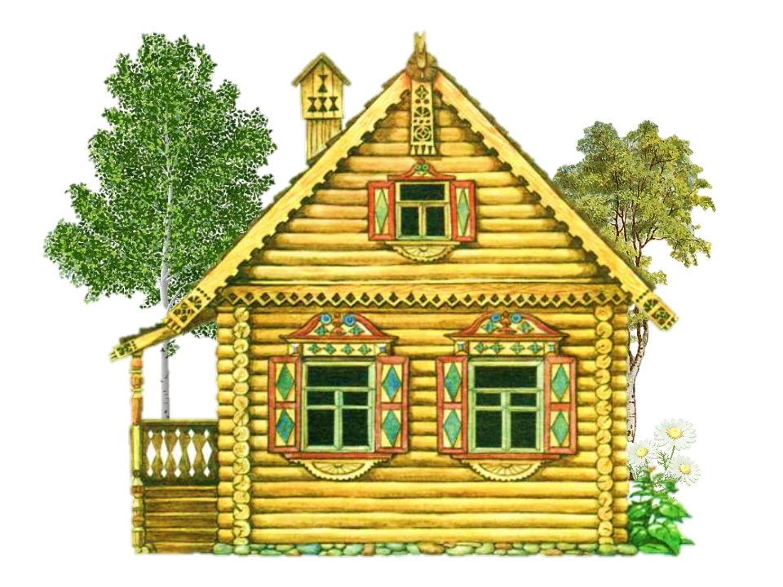
Предки наши строили жилище из дерева и называлось оно избой

Slide 3
Главным в избе была печка. Она избу обогревала, в ней готовили обед, пекли пироги, сушили одежду, лечились от разных болезней

Slide 4
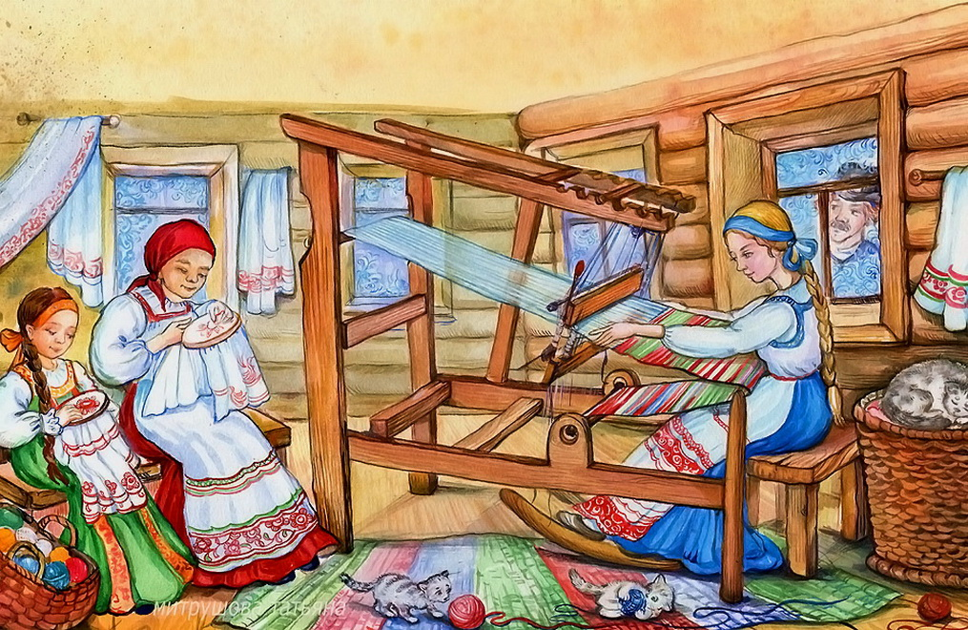
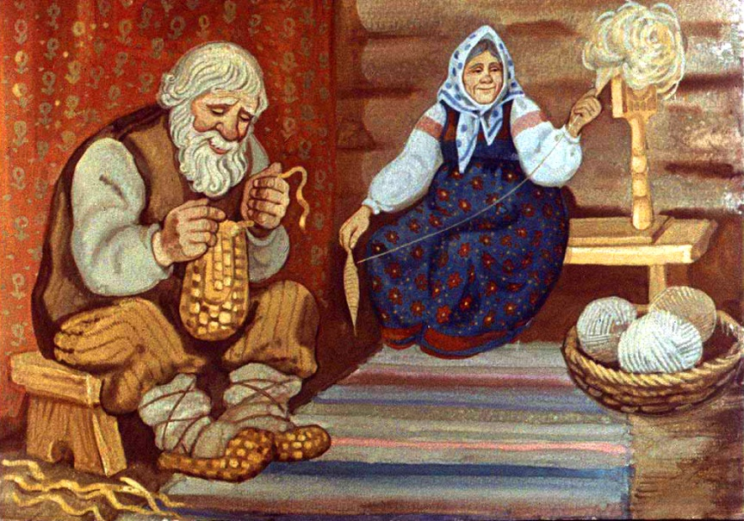
Раньше все в избе делалось своими руками. Долгими зимними вечерами резали миски и ложки из дерева, плели лапти корзины, вязали, вышивали. А еще и песни пели!

Slide 5
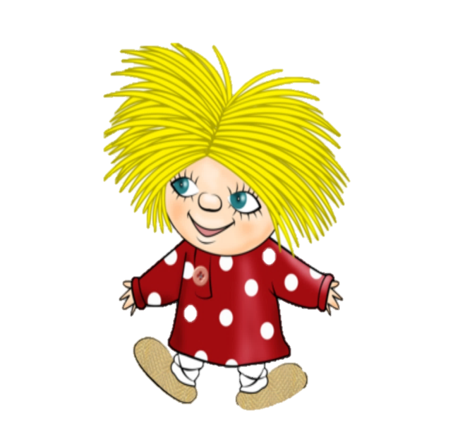

Slide 6
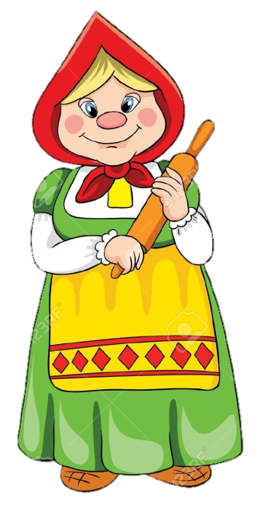
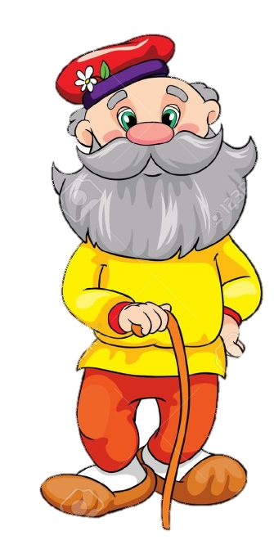
До свидания

